Slide 1
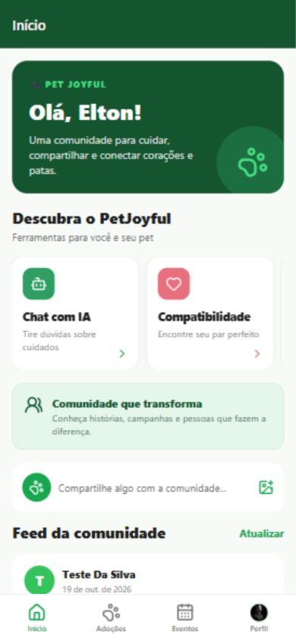
PetJoyful
Segurança
antes e agora
Backend e frontend mobile
Comparação técnica com prints atuais
19 de outubro de 2026
Notes:
Backend histórico: commit 57448bc31b2c1da13364e8aed6e8649dc1fa7e66, anterior ao rate limiting. Mobile histórico: 2f86fa4134f4b66e50c916574aba5158e5b361a4, anterior à integração MFA. As duas bases têm datas diferentes e servem a comparações específicas.
Mobile atual: commit adab43e e arquivos de C:/Users/Alunos/Desktop/PI. Backend atual: HEAD 6fac990 e árvore de trabalho local inspecionada em C:/Users/Alunos/Documents/GitHub/Pet-Joyful-Backend/. Não equivale a comprovação de publicação em produção.
Print real do frontend React Native/Expo na versão web em http://localhost:8081, viewport 390 × 844, capturado em 19/10/2026. Não é captura de emulador Android/iOS.

Slide 2
O que o sistema já tinha
Produto já funcional
Login e cadastro, perfil, publicações e eventos já faziam parte do aplicativo.
Proteções anteriores
O backend já usava bcrypt para senhas, JWT com expiração em 7 dias, CORS e logs de requisições.
Proteção no dispositivo
O mobile já usava SecureStore no nativo e localStorage na web. O guard anterior verificava a presença local do token.
02
Notes:
Backend histórico: commit 57448bc31b2c1da13364e8aed6e8649dc1fa7e66, anterior ao rate limiting. Mobile histórico: 2f86fa4134f4b66e50c916574aba5158e5b361a4, anterior à integração MFA. As duas bases têm datas diferentes e servem a comparações específicas.
Arquivos históricos: backend/src/models/userModel.ts, controllers/authController.ts, app.ts. Mobile: src/services/tokenStorage.ts e componentes de sessão.

Slide 3
Comparação geral de segurança
Área | Antes | Agora
Acesso | E-mail e senha | Segundo fator opcional com TOTP e recuperação
Sessão mobile | Presença do token local | Formato do token e consulta ao backend
Tentativas | Sem limiter na base antiga | Limites de login e de API, com HTTP 429
HTTP | CORS e Express | Helmet com política de conteúdo e proteção de frames
Dados do titular | Exclusão simples da conta | Exportação e tratamento de dados vinculados
03
Notes:
Backend histórico: commit 57448bc31b2c1da13364e8aed6e8649dc1fa7e66, anterior ao rate limiting. Mobile histórico: 2f86fa4134f4b66e50c916574aba5158e5b361a4, anterior à integração MFA. As duas bases têm datas diferentes e servem a comparações específicas.
Mobile atual: commit adab43e e arquivos de C:/Users/Alunos/Desktop/PI. Backend atual: HEAD 6fac990 e árvore de trabalho local inspecionada em C:/Users/Alunos/Documents/GitHub/Pet-Joyful-Backend/. Não equivale a comprovação de publicação em produção.
Fontes: app.ts, authRoutes.ts, userRoutes.ts, rateLimiter.ts, userDataService.ts e SessionGuard.tsx.

Slide 4
Limites contra tentativas em excesso
ANTES
AGORA
Na base anterior ao rate limiting, o login não tinha middleware para limitar requisições.
A autenticação dependia de e-mail e senha corretos.
Login: 5 requisições por IP a cada 15 minutos.
API: 30 requisições por IP por minuto nas rotas cobertas.
Excesso recebe HTTP 429.
Os contadores usam memória da instância. A cobertura depende da ordem das rotas.
04
Notes:
Backend histórico: commit 57448bc31b2c1da13364e8aed6e8649dc1fa7e66, anterior ao rate limiting. Mobile histórico: 2f86fa4134f4b66e50c916574aba5158e5b361a4, anterior à integração MFA. As duas bases têm datas diferentes e servem a comparações específicas.
C:/Users/Alunos/Documents/GitHub/Pet-Joyful-Backend/backend/src/middlewares/rateLimiter.ts, routes/authRoutes.ts, app.ts. O limiter global é montado após /api/chat e rotas de demonstração, logo não cobre literalmente toda a API.

Slide 5
Cabeçalhos de segurança com Helmet
ANTES
AGORA
O app Express já aplicava CORS, mas a versão histórica não incluía Helmet.
CORS definia quais origens podiam acessar a API pelo navegador.
Helmet entra como middleware global.
CSP restringe origens de conteúdo e bloqueia objetos.
Frames ficam limitados à mesma origem.
CORS e Helmet cumprem funções diferentes. Nenhum deles substitui autenticação.
05
Notes:
Backend histórico: commit 57448bc31b2c1da13364e8aed6e8649dc1fa7e66, anterior ao rate limiting. Mobile histórico: 2f86fa4134f4b66e50c916574aba5158e5b361a4, anterior à integração MFA. As duas bases têm datas diferentes e servem a comparações específicas.
C:/Users/Alunos/Documents/GitHub/Pet-Joyful-Backend/backend/src/app.ts e test/integration/securityHeaders.spec.ts. Commit e8c83d3.

Slide 6
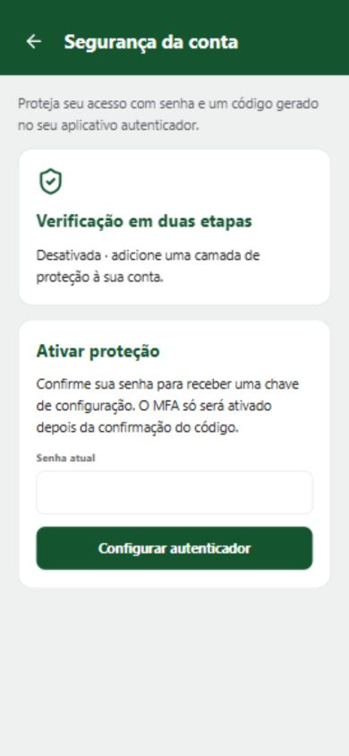
MFA na tela de segurança
ANTES
Não havia página para ativar ou gerenciar um autenticador no mobile.
AGORA
O usuário pode configurar TOTP, confirmar a ativação e gerenciar a proteção da conta.
O print mostra o MFA disponível, ainda desativado nesta conta.
A captura não alterou a senha nem ativou ou desativou o MFA.
06
Notes:
C:/Users/Alunos/Desktop/PI/src/app/seguranca.tsx, src/services/api.ts. Histórico anterior: commit 2f86fa4.
Print real do frontend React Native/Expo na versão web em http://localhost:8081, viewport 390 × 844, capturado em 19/10/2026. Não é captura de emulador Android/iOS.

Slide 7
Login com uma segunda etapa
ANTES
AGORA
O mobile recebia { token, user }, salvava o token e abria a área autenticada.
Não havia tratamento do desafio MFA.
Quando MFA está ativo, a senha correta gera um desafio de 5 minutos.
O app pede código TOTP ou de recuperação.
Só cria a sessão depois da confirmação.
Contas sem MFA mantêm o login por e-mail e senha. O desafio não serve como token de acesso.
07
Notes:
Backend histórico: commit 57448bc31b2c1da13364e8aed6e8649dc1fa7e66, anterior ao rate limiting. Mobile histórico: 2f86fa4134f4b66e50c916574aba5158e5b361a4, anterior à integração MFA. As duas bases têm datas diferentes e servem a comparações específicas.
C:/Users/Alunos/Desktop/PI/src/app/index.tsx, services/api.ts. Backend: services/mfaService.ts e controllers/mfaController.ts.

Slide 8
MFA no backend
Segredo protegido
O servidor cifra o segredo TOTP com AES-256-GCM. A configuração depende da chave MFA_ENCRYPTION_KEY.
Recuperação sem reutilização
Gera 10 códigos aleatórios, armazena seus hashes e consome cada código em uma operação atômica.
Tentativas e revogação
Cinco falhas de segundo fator bloqueiam novas tentativas por 15 minutos. Mudanças no MFA incrementam authVersion e invalidam sessões anteriores.
08
Notes:
C:/Users/Alunos/Documents/GitHub/Pet-Joyful-Backend/backend/src/services/mfaService.ts, controllers/mfaController.ts, models/userModel.ts e docs/MFA_TOTP.md.

Slide 9
Validação de sessão no mobile
ANTES
AGORA
O guard verificava se existia um token no armazenamento.
O armazenamento aceitava valores sem validar o formato.
O armazenamento recusa tokens malformados.
O guard consulta GET /api/auth/session.
Uma resposta 401 antiga não apaga um token renovado pelo MFA.
A consulta ao servidor valida a sessão. A checagem de formato local, sozinha, não valida um JWT.
09
Notes:
Backend histórico: commit 57448bc31b2c1da13364e8aed6e8649dc1fa7e66, anterior ao rate limiting. Mobile histórico: 2f86fa4134f4b66e50c916574aba5158e5b361a4, anterior à integração MFA. As duas bases têm datas diferentes e servem a comparações específicas.
C:/Users/Alunos/Desktop/PI/src/components/SessionGuard.tsx, services/tokenStorage.ts e services/api.ts. A regex checa formato, não assinatura. A assinatura e o estado da conta são verificados pelo backend.

Slide 10
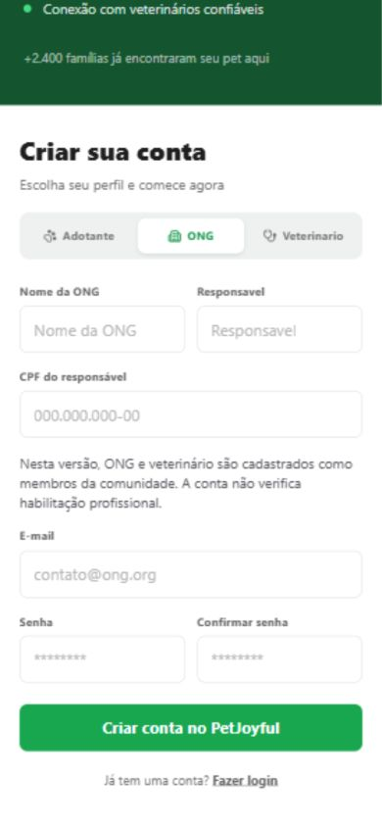
Cadastro alinhado ao backend
ANTES
O formulário distinguia documentos por categoria, com campos que o backend não persistia como verificação profissional.
AGORA
Agora solicita CPF válido, inclusive o CPF do responsável pela ONG.
A tela informa que a conta não comprova habilitação profissional.
ONG e veterinário continuam mapeados para cliente no backend. CPF válido não comprova identidade.
10
Notes:
C:/Users/Alunos/Desktop/PI/src/app/signup.tsx, schema/registroschema.ts, services/api.ts. Backend: services/cpfService.ts e models/userModel.ts.
Print real do frontend React Native/Expo na versão web em http://localhost:8081, viewport 390 × 844, capturado em 19/10/2026. Não é captura de emulador Android/iOS.

Slide 11
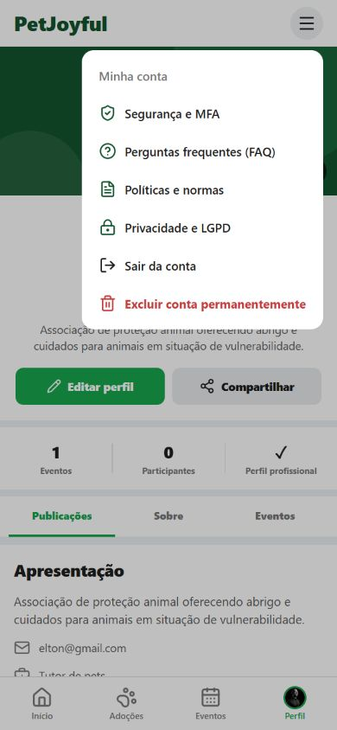
Novos acessos no menu da conta
ANTES
O perfil já permitia editar dados, sair e excluir a conta. Não havia o conjunto atual de páginas de segurança e suporte.
AGORA
O menu passa a reunir Segurança e MFA, FAQ, Políticas e normas e Privacidade e LGPD.
A exclusão continua disponível.
11
Notes:
Backend histórico: commit 57448bc31b2c1da13364e8aed6e8649dc1fa7e66, anterior ao rate limiting. Mobile histórico: 2f86fa4134f4b66e50c916574aba5158e5b361a4, anterior à integração MFA. As duas bases têm datas diferentes e servem a comparações específicas.
C:/Users/Alunos/Desktop/PI/src/app/(tabs)/perfil-profissional.tsx e app/_layout.tsx.
Print real do frontend React Native/Expo na versão web em http://localhost:8081, viewport 390 × 844, capturado em 19/10/2026. Não é captura de emulador Android/iOS.

Slide 12
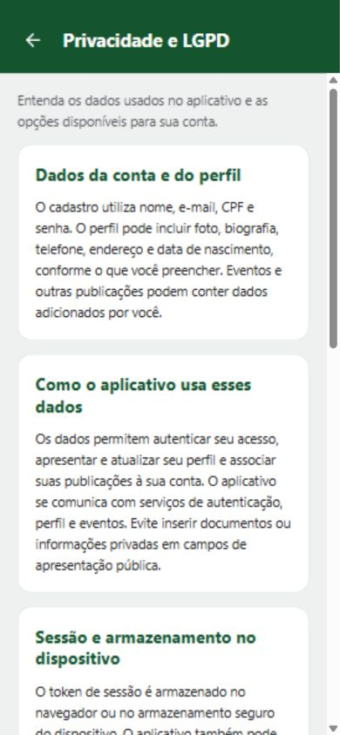
Privacidade dentro do aplicativo
ANTES
O mobile não oferecia esta página dedicada a explicar os dados utilizados e as opções da conta.
AGORA
A página descreve cadastro, perfil, armazenamento de sessão e caminhos para consultar, corrigir e excluir dados.
Ainda faltam informações do controlador, canal de privacidade, bases legais e retenção para uma política definitiva.
12
Notes:
C:/Users/Alunos/Desktop/PI/src/app/privacidade.tsx e README.md.
Print real do frontend React Native/Expo na versão web em http://localhost:8081, viewport 390 × 844, capturado em 19/10/2026. Não é captura de emulador Android/iOS.

Slide 13
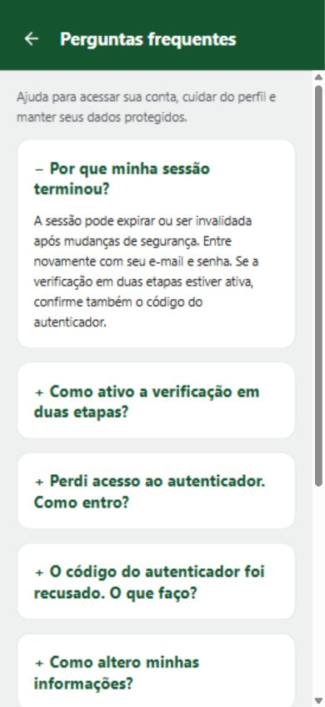
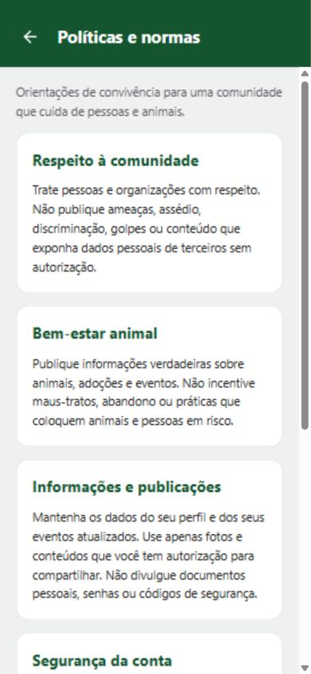
FAQ e políticas na experiência mobile
ANTES
Não havia estas páginas de suporte no aplicativo.
AGORA
FAQ orienta sobre sessão, MFA e recuperação.
As políticas apresentam regras de convivência e cuidados com a conta.
13
Notes:
C:/Users/Alunos/Desktop/PI/src/app/faq.tsx e app/politicas.tsx.
Print real do frontend React Native/Expo na versão web em http://localhost:8081, viewport 390 × 844, capturado em 19/10/2026. Não é captura de emulador Android/iOS.

Slide 14
Exportação e exclusão no backend
ANTES
AGORA
A exclusão histórica removia o documento da conta.
A versão consultada não tinha o serviço atual de exportação e tratamento dos registros vinculados.
GET /api/users/:id/data-export reúne dados da própria conta.
A exclusão trata comentários, denúncias, publicações e mídias vinculadas.
Bloqueia a conta durante o processo.
O mobile tem exclusão de conta, mas ainda não oferece botão de exportação. Backups e registros antigos exigem tratamento adicional.
14
Notes:
Backend histórico: commit 57448bc31b2c1da13364e8aed6e8649dc1fa7e66, anterior ao rate limiting. Mobile histórico: 2f86fa4134f4b66e50c916574aba5158e5b361a4, anterior à integração MFA. As duas bases têm datas diferentes e servem a comparações específicas.
C:/Users/Alunos/Documents/GitHub/Pet-Joyful-Backend/backend/src/services/userDataService.ts, controllers/userController.ts, routes/userRoutes.ts.

Slide 15
Planejamento e implementação: acesso
Item da planilha | Evidência atual | Situação
Rate limiting | Login 5/15 min e API 30/min | Implementado nas rotas cobertas
Validação backend | CPF e verificações em auth/MFA | Parcial. Sem validators em todas as rotas
Helmet | Middleware global no app.ts | Implementado no código consultado
RBAC | ensureAdminKey ainda aceita chave | Plano ainda não substituiu a chave por RBAC
Auditoria | Logs HTTP, login e eventos MFA | Parcial. Sem coleção AuditLog identificada
15
Notes:
Planejamento: C:/Users/Alunos/Downloads/PLANEJAMENTO_SEGURANCA_PetJoyful.xlsx, 29/09/2026. Resumo Executivo, Matriz de Riscos e Checklist. Percentuais 33%, 60% e 80% são valores do planejamento, sem medição independente.
Mobile atual: commit adab43e e arquivos de C:/Users/Alunos/Desktop/PI. Backend atual: HEAD 6fac990 e árvore de trabalho local inspecionada em C:/Users/Alunos/Documents/GitHub/Pet-Joyful-Backend/. Não equivale a comprovação de publicação em produção.
Arquivos: middlewares/rateLimiter.ts, ensureAdminKey.ts, requestLogger.ts, app.ts, controllers/authController.ts e mfaController.ts.

Slide 16
Planejamento e implementação: dados
Item da planilha | Evidência atual | Situação
LGPD | Exportação e exclusão ampliada | Backend implementa os fluxos. Política incompleta
Refresh token | JWT de acesso expira em 7 dias | Sem fluxo de refresh identificado
Confirmação de e-mail | Há commits históricos do tema | Não identificada no fluxo atual de cadastro
Cifrar CPF/CNPJ | CPF é string com select:false | CPF não aparece cifrado no modelo consultado
Versionamento de dados | timestamps e authVersion | Não equivale ao histórico completo planejado
16
Notes:
Planejamento: C:/Users/Alunos/Downloads/PLANEJAMENTO_SEGURANCA_PetJoyful.xlsx, 29/09/2026. Resumo Executivo, Matriz de Riscos e Checklist. Percentuais 33%, 60% e 80% são valores do planejamento, sem medição independente.
C:/Users/Alunos/Documents/GitHub/Pet-Joyful-Backend/backend/src/models/userModel.ts, controllers/authController.ts, services/mfaService.ts. select:false reduz exposição em consultas, mas não cifra dados em repouso. authVersion versiona autenticação.

Slide 17
Disponibilidade e limites do plano
Health check
Existe uma resposta na rota raiz da API. Não identifiquei um endpoint /health que verifique banco e dependências.
Cold start
O cliente aguarda até 45 segundos e mostra mensagens de timeout. Isso não comprova retry com espera exponencial.
Percentuais do planejamento
33%, 60% e 80% são valores da planilha. O checklist não registra conclusão e não sustenta um score atual de segurança.
17
Notes:
Planejamento: C:/Users/Alunos/Downloads/PLANEJAMENTO_SEGURANCA_PetJoyful.xlsx, 29/09/2026. Resumo Executivo, Matriz de Riscos e Checklist. Percentuais 33%, 60% e 80% são valores do planejamento, sem medição independente.
Mobile atual: commit adab43e e arquivos de C:/Users/Alunos/Desktop/PI. Backend atual: HEAD 6fac990 e árvore de trabalho local inspecionada em C:/Users/Alunos/Documents/GitHub/Pet-Joyful-Backend/. Não equivale a comprovação de publicação em produção.
Fontes: backend/src/app.ts e mobile src/services/api.ts.

Slide 18
O que a comparação comprova
Evolução implementada
MFA integrado ao mobile e ao backend, sessão validada no servidor, limites de requisições, Helmet e fluxos de dados mais completos.
Evidências verificadas
Prints reais do mobile web, comparação de código histórico e 14 testes locais de autenticação aprovados.
Escopo da conclusão
Os estados antigos das telas foram descritos pelo histórico, sem prints antigos. A ativação real do MFA e a publicação de todos os serviços ainda precisam de validação ponta a ponta.
18
Notes:
Backend histórico: commit 57448bc31b2c1da13364e8aed6e8649dc1fa7e66, anterior ao rate limiting. Mobile histórico: 2f86fa4134f4b66e50c916574aba5158e5b361a4, anterior à integração MFA. As duas bases têm datas diferentes e servem a comparações específicas.
Mobile atual: commit adab43e e arquivos de C:/Users/Alunos/Desktop/PI. Backend atual: HEAD 6fac990 e árvore de trabalho local inspecionada em C:/Users/Alunos/Documents/GitHub/Pet-Joyful-Backend/. Não equivale a comprovação de publicação em produção.
Print real do frontend React Native/Expo na versão web em http://localhost:8081, viewport 390 × 844, capturado em 19/10/2026. Não é captura de emulador Android/iOS.
Validação local executada em 19/10/2026: npm run test:auth, 14 testes aprovados, e tsc --noEmit sem erros. Os testes isolam rede e armazenamento e não comprovam o fluxo de produção.

